Slide 1


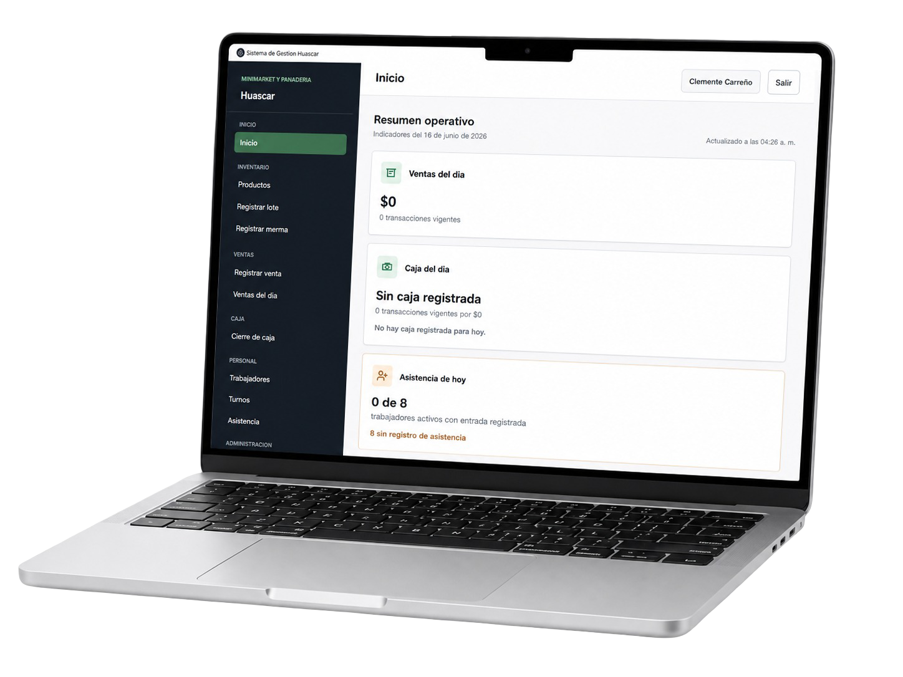
INCREMENTO 3
Grupo 6:
SISTEMA DE GESTIÓN PARA
MINIMARKET Y PANADERÍA HUÁSCAR
Integrantes
Vicente Aravena Santa María
Clemente Carreño Becerra
Benjamín Huerta Mallea
Bastián Ibañez Martínez
Joao Morales Zavaleta
Renato Navarro Monje
Tomás Núñez Montagna
Profesor
Paulo Quinsacara Jofré

Slide 2


Índice de contenidos
1. Contextualización y alcance del Incremento 3
2. RF45 y CU45: venta por categoría
3. RF53 y CU53: movimientos de inventario
4. Arquitectura 4+1 del Incremento 3
5 - 6. Vista lógica: modelo físico y trazabilidad
7. Vista de desarrollo: componentes
8. Secuencia CU45: flujo principal
9. Secuencia CU53: flujo principal
10. Árbol de navegación acumulado
11. Vistas y evidencia del CU45
12. Vistas y evidencia del CU53
13. Trazabilidad Scrum++ y Backlog

Slide 3
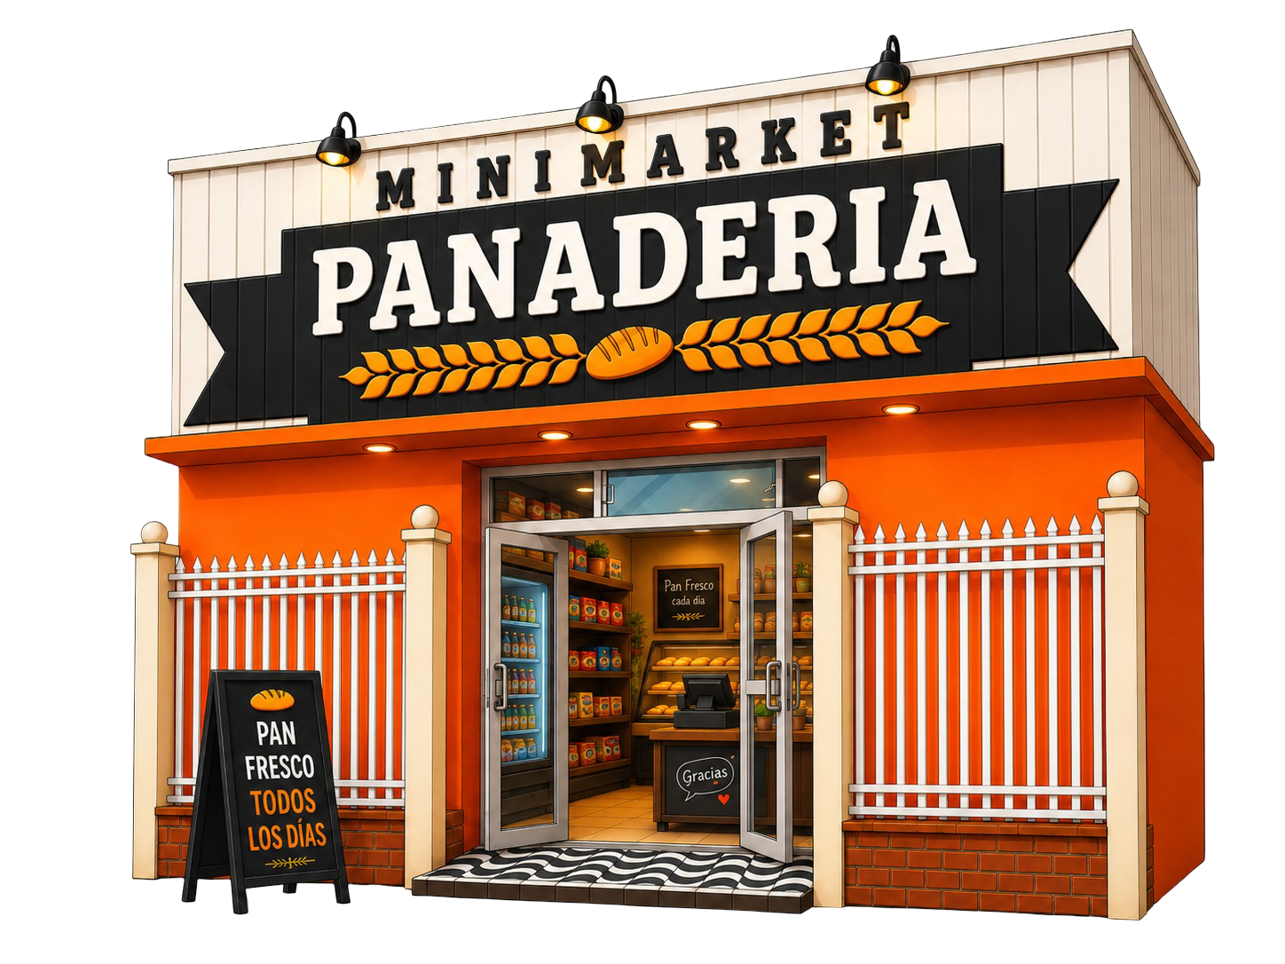
1
Contextualización
Problemática: Los procesos manuales dificultan el control del inventario, las ventas y la asistencia del personal. El negocio necesita registros confiables para operar y evaluar sus resultados.
Solución: Aplicación de escritorio en Electron, React y Node.js con persistencia local en SQLite/libSQL. Integra la operación diaria con reportes y exportaciones.
Alcance del Incremento 3: 18 RF nuevos de prioridades 3 y 4, un 29,0 % del proyecto. Se suman a los 19 RF del Incremento 1 y los 25 del Incremento 2: 62 de 62 RF, un 100% acumulado según el informe.

Slide 4
2
RF45 y CU45: Venta por categoría
ID | Descripción | Necesidad | Prioridad | Estabilidad | Claridad | Verificabilidad | Fuente
5.- GESTIÓN DE VENTAS
5.10 | Venta por categoría | 1 | 3 | 2 | 1 | 1 | 1
RF45 | Al confirmar una venta, el sistema incluye la categoría vigente de cada producto en el comprobante y conserva su referencia al precio histórico. Permite consultar ventas vigentes por período y agrupar unidades e ingreso neto por categoría. Distribuye proporcionalmente el descuento global, de modo que la suma coincide con el total final. El Dueño consulta todas las ventas y el Trabajador solo las propias. Un rango inválido impide consultar. Sin ventas, muestra el desglose vacío y totales en cero.
Ficha Caso de uso |  | Descripción del caso de uso
Actor(es) | Dueño y Trabajador | En V12, C16 confirma la venta y UI09 muestra las categorías. Luego, el actor consulta un período en V35. C49 valida sesión, rol y fechas, obtiene las ventas vigentes y limita al Trabajador a las propias. Distribuye descuentos y agrupa por categoría. V35 muestra unidades e ingreso neto.
Frecuencia | Con cada venta y al consultar un período.
Precondiciones | Sesión activa y permisos. Para registrar: carrito con productos y caja abierta. Para consultar: rango válido.
Postcondiciones | Venta confirmada con categoría en el comprobante o desglose por categoría según el rol.
Dependencias | RF45 y RF57. Reutiliza registro de ventas.

Slide 5
3
RF53 y CU53: Movimientos de inventario
ID | Descripción | Necesidad | Prioridad | Estabilidad | Claridad | Verificabilidad | Fuente
6.- REPORTES Y EXPORTACIÓN
6.8 | Movimientos de inventario | 1 | 4 | 2 | 1 | 1 | 1
RF53 | El sistema debe reunir los movimientos de stock del período: recepción, venta, restitución por anulación, merma y ajuste manual. Muestra fecha/hora, producto, EAN-13, categoría, cantidad con signo, stock resultante y responsable, con resumen por tipo. Calcula el stock sobre la secuencia completa antes de filtrar por fecha, tipo, categoría o usuario. Sin movimientos, informa el período vacío. Un rango de fechas invertido impide generar el reporte. RF54 permite exportarlo en PDF o Excel.
Ficha Caso de uso |  | Descripción del caso de uso
Actor(es) | Dueño | El Dueño define filtros en V44. C60 valida acceso y fechas, y reutiliza C28 para reconstruir los movimientos de todos los productos. Calcula los saldos antes de filtrar y resume por tipo. V44 muestra el resultado. C61 genera PDF o Excel y C04 registra la exportación.
Frecuencia | Según necesidad de control del inventario.
Precondiciones | Sesión activa con rol “Dueño”. Rango de fechas válido.
Postcondiciones | Reporte filtrado con saldos y resumen. Exportación disponible cuando hay datos.
Dependencias | RF53 y RF54. Reutiliza el historial de movimientos.

Slide 6
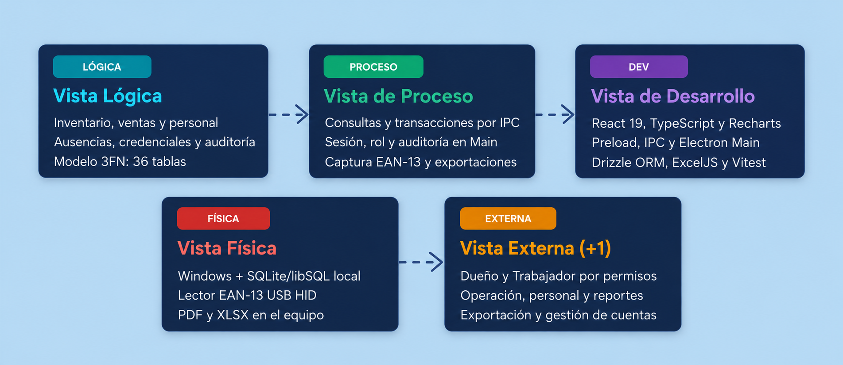
4
Arquitectura 4+1

Slide 7
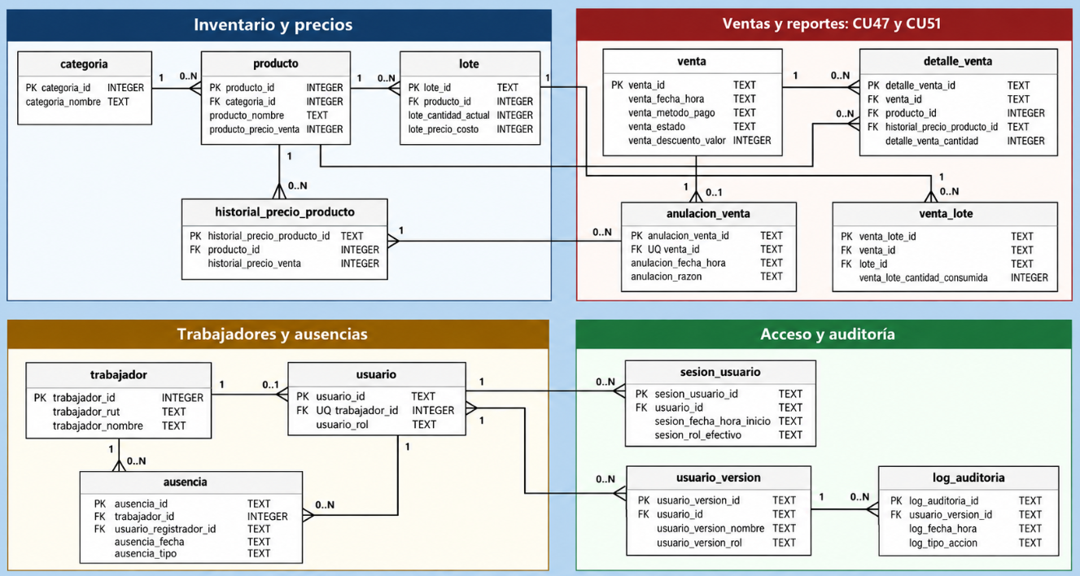
5
Vista lógica: Modelo Físico (Extracto)

Slide 8
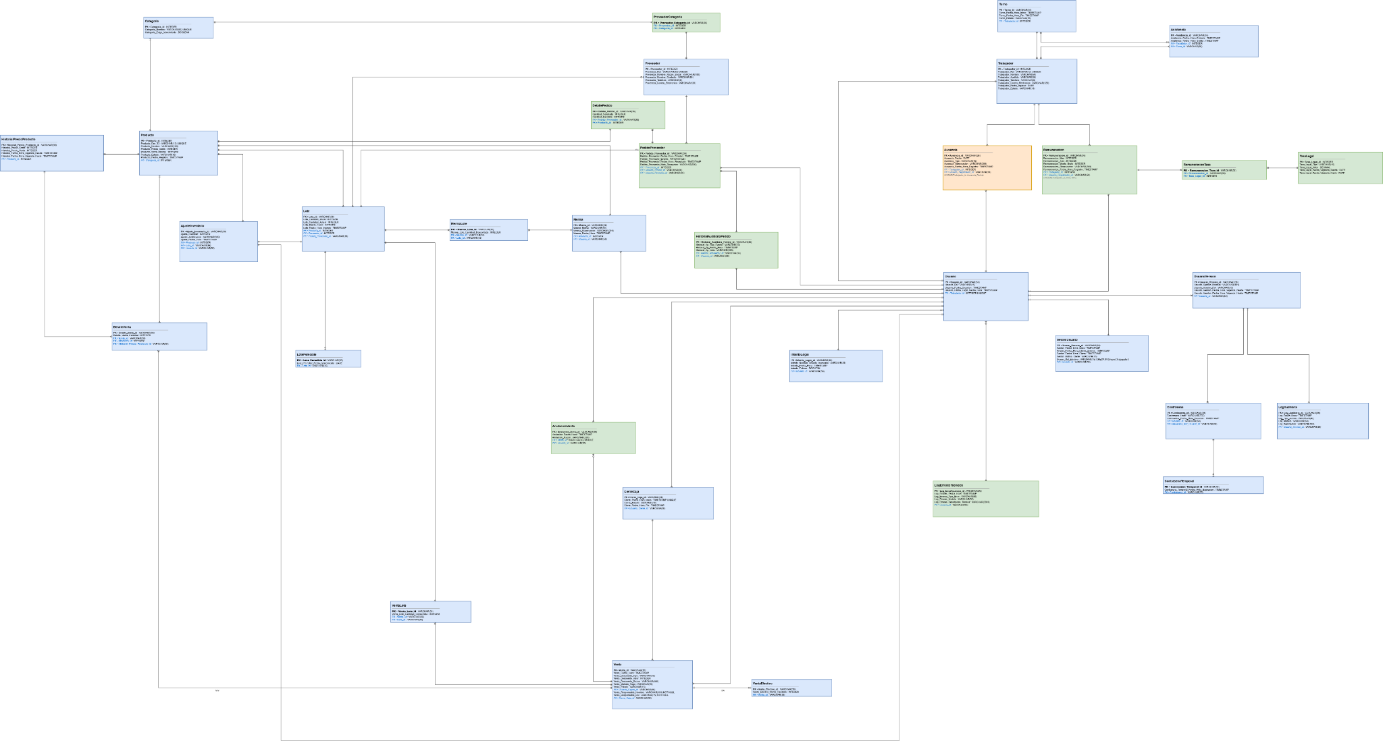
6
Vista lógica: Modelo Físico acumulado

Slide 9
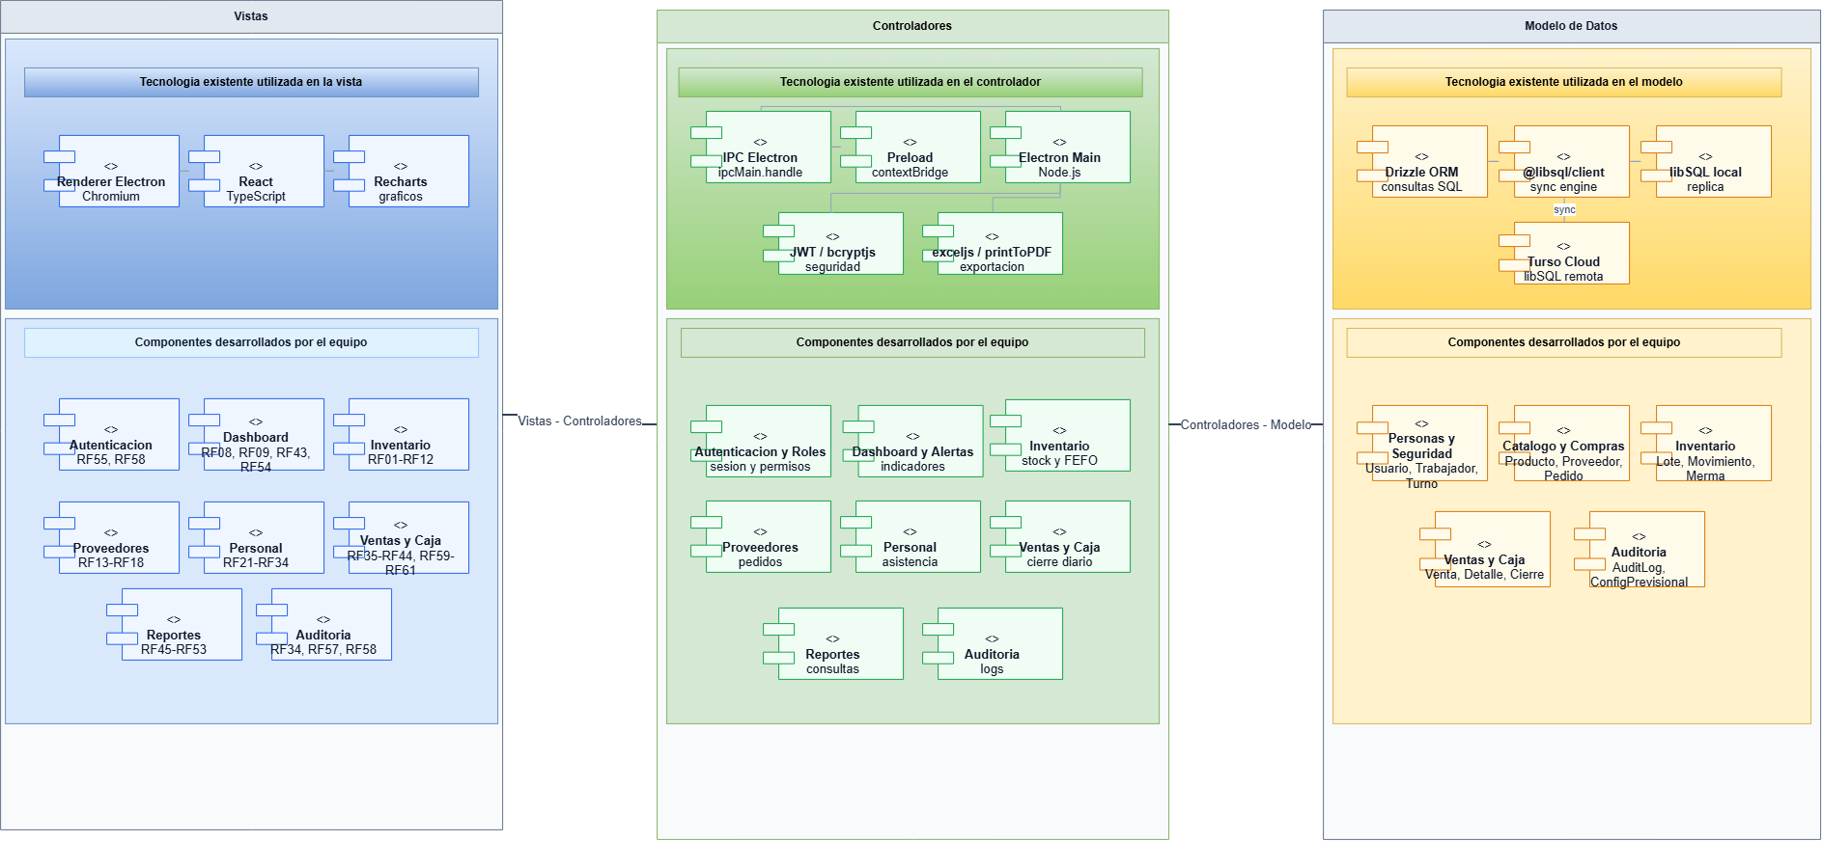
7
Vista de desarrollo: componentes

Slide 10
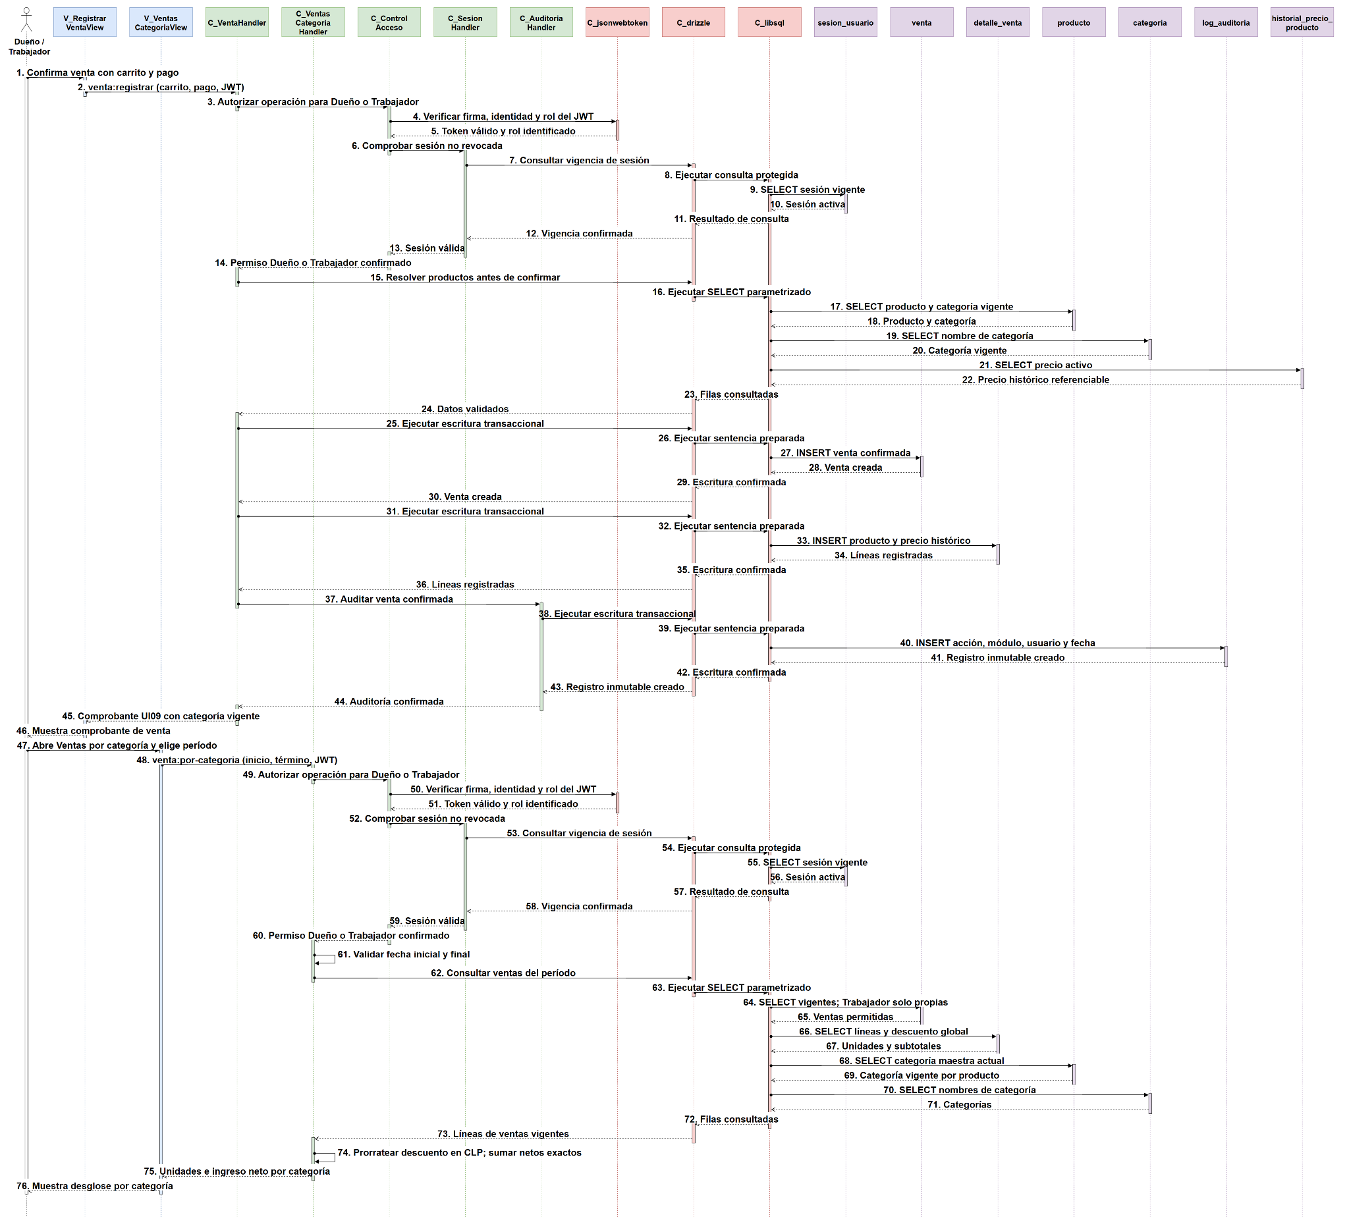
8
Secuencia CU45: venta por categoría
Flujo principal
1. V12 confirma la venta mediante C16.
2. UI09 muestra la categoría vigente de cada producto.
3. El actor consulta fechas en V35.
4. C49 valida acceso y limita al Trabajador a sus ventas.
5. Distribuye descuentos y entrega el desglose por categoría.
Sin ventas: desglose vacío y totales en cero. Rango invertido: consulta rechazada.

Slide 11
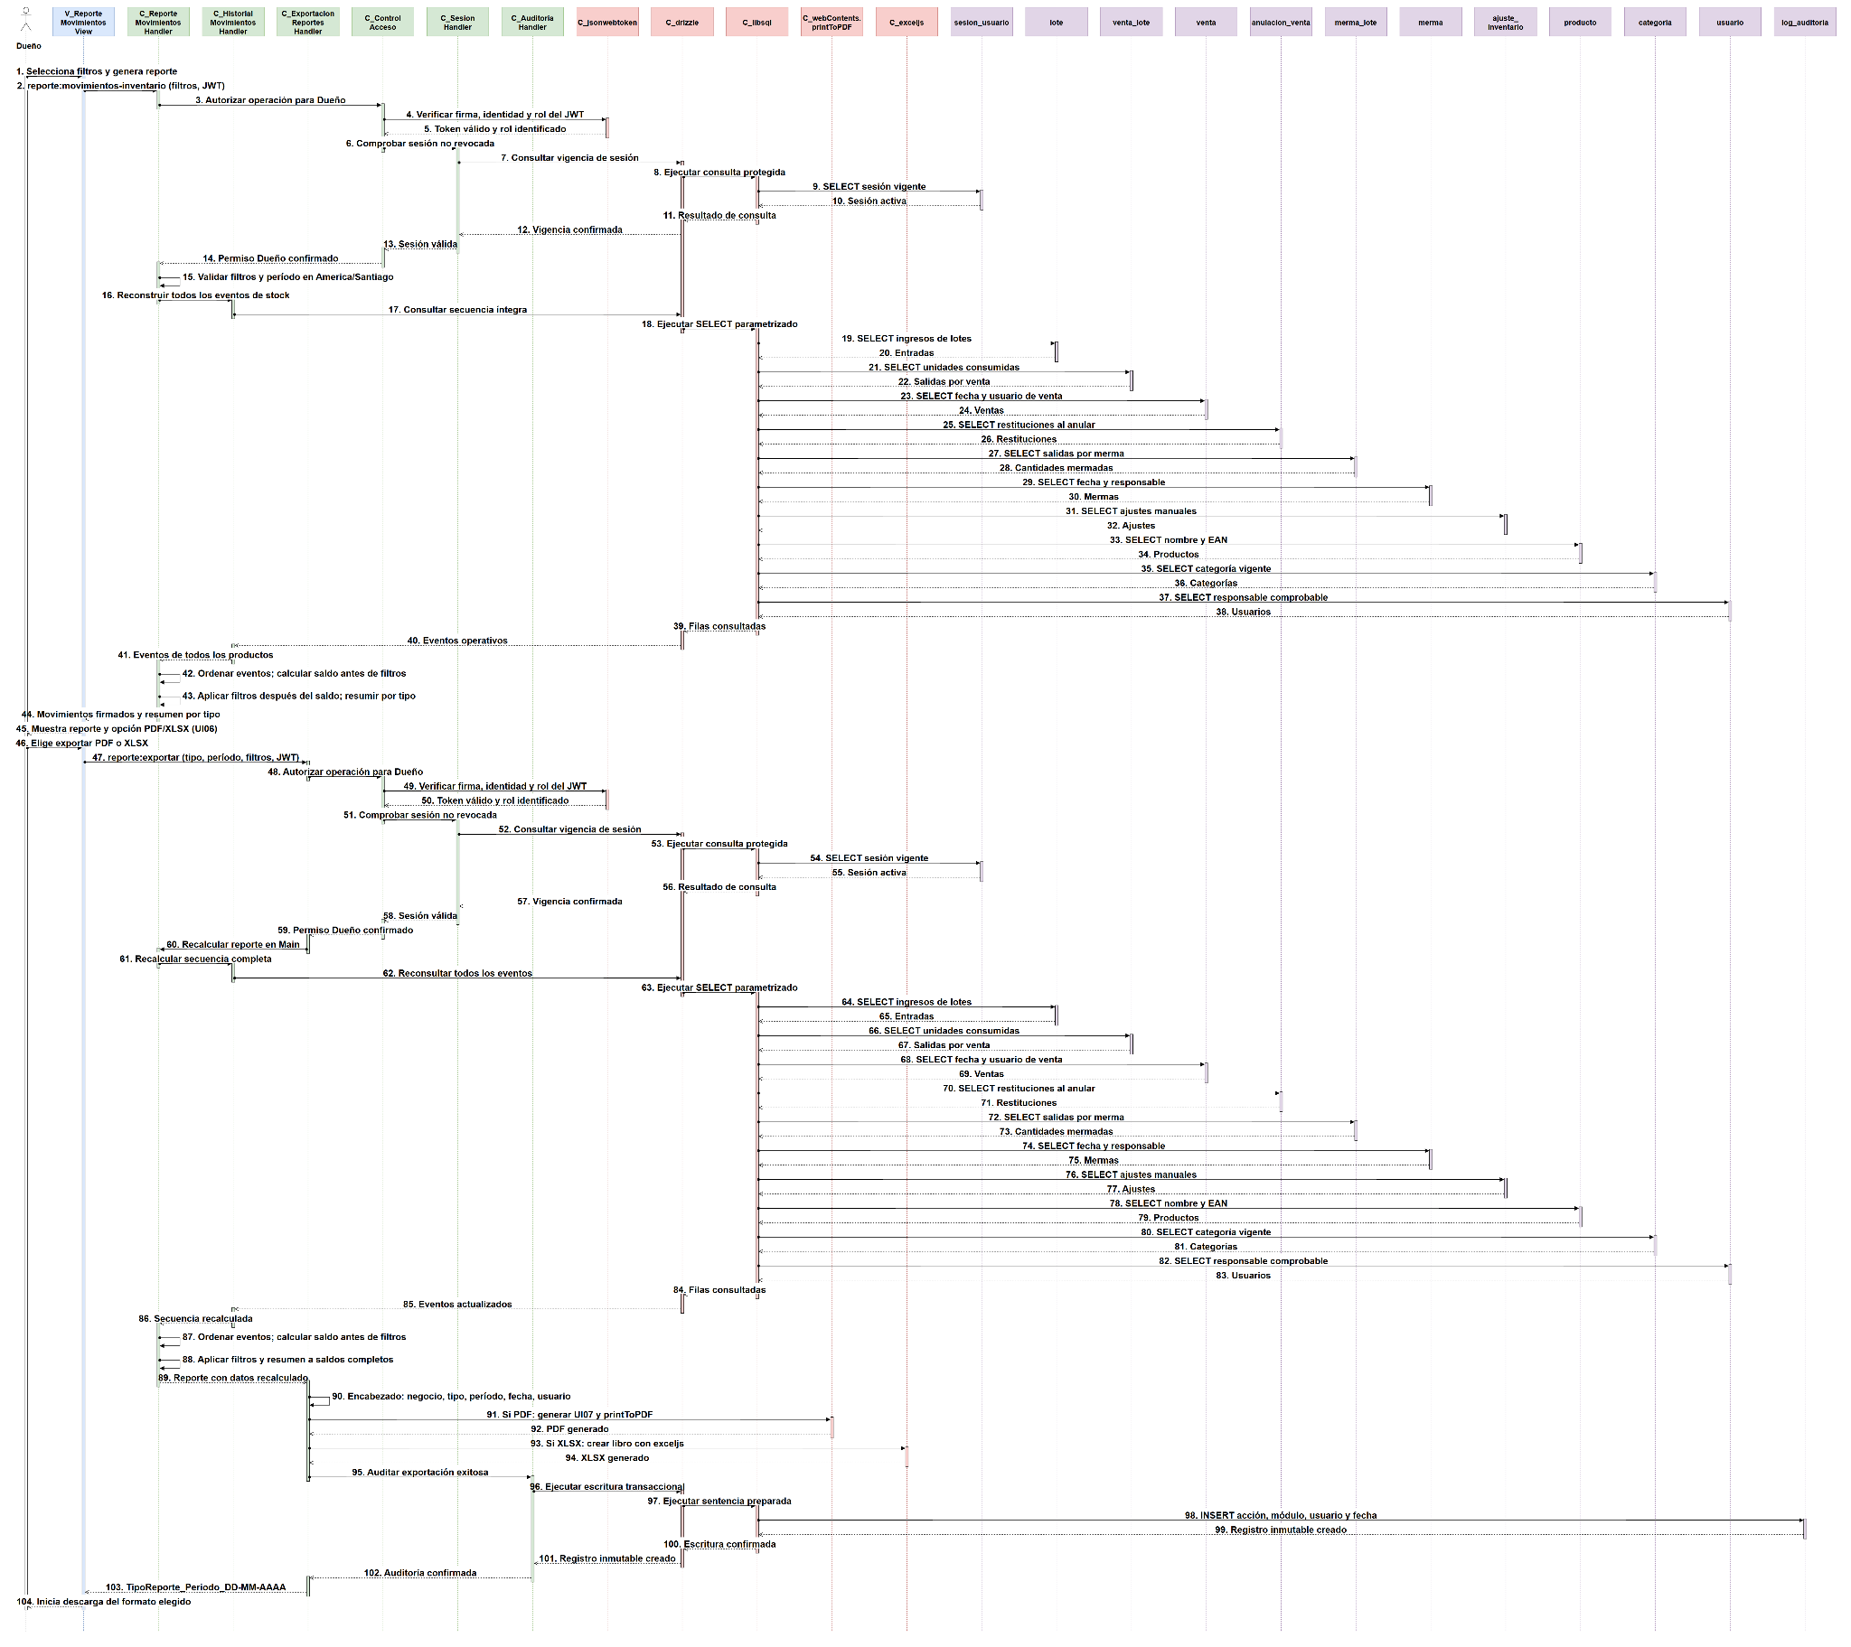
9
Secuencia CU53: movimientos de inventario
Flujo principal
1. Dueño define filtros en V44.
2. C60 valida sesión, rol y fechas.
3. C28 reúne ingresos, ventas, restituciones, mermas y ajustes.
4. Calcula saldos y después aplica filtros. Resume por tipo.
5. V44 muestra el reporte. C61 exporta y C04 audita.
Sin movimientos: período vacío. Rango invertido: error y sin reporte.

Slide 12
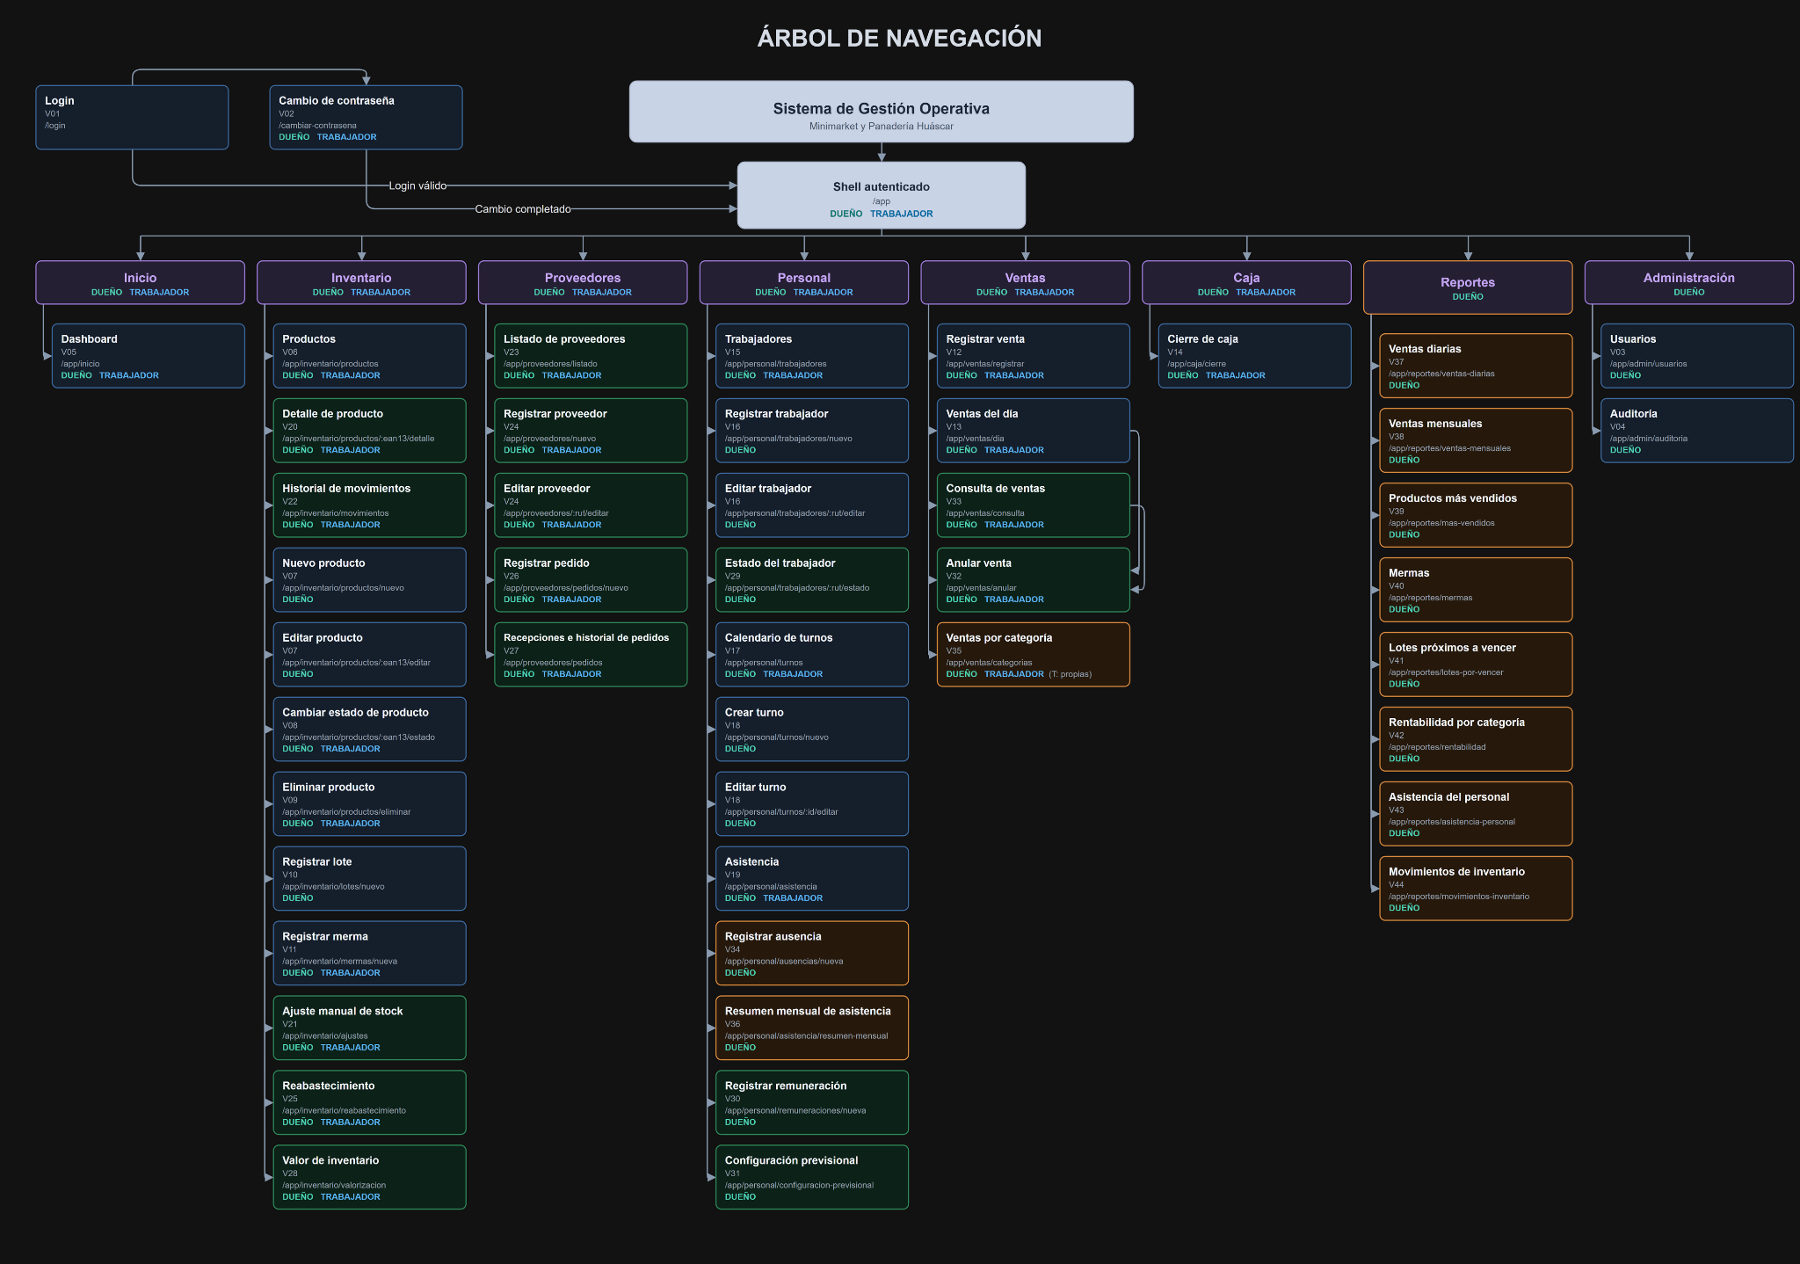
10
Árbol de navegación acumulado
Rutas de la demostración
V01 Login y V05 Inicio
Ventas
V12 confirma y V35 agrupa
Dueño y Trabajador
Reportes del Dueño
V44 Movimientos
UI06 exporta PDF o Excel
Azul: Incremento 1
Verde: Incremento 2
Naranja: Incremento 3

Slide 13
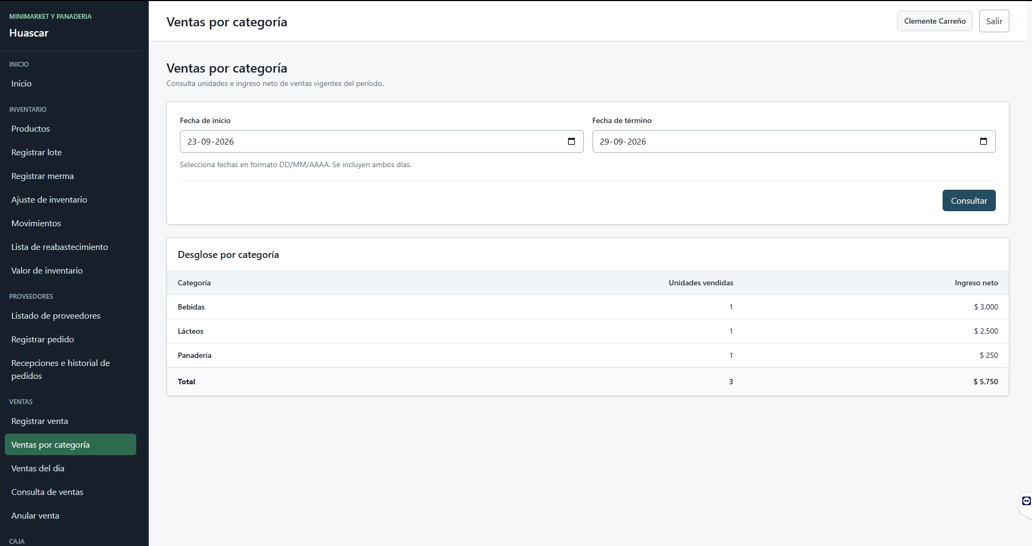
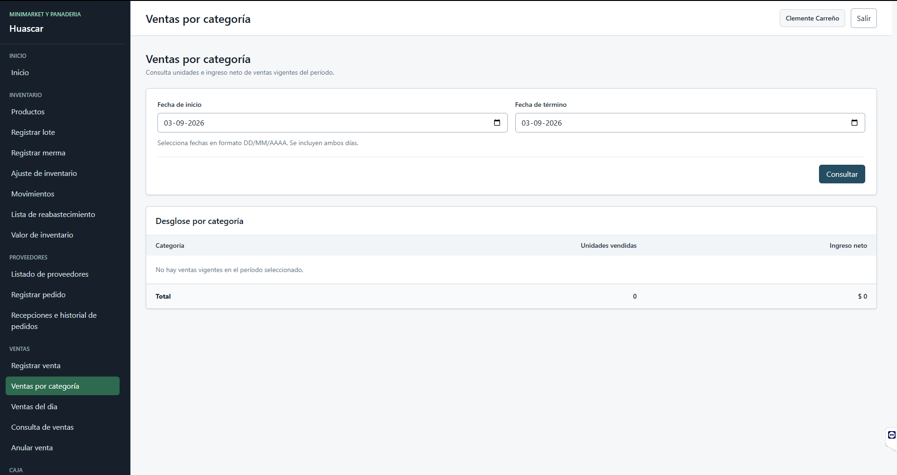
11
CU45: venta y desglose por categoría
CU45 / RF45 / CP52
Categoría vigente y descuentos proporcionales.
Dueño: todas las ventas. Trabajador: solo las propias.
Sin ventas: totales en cero. Fechas invertidas: error.

Slide 14
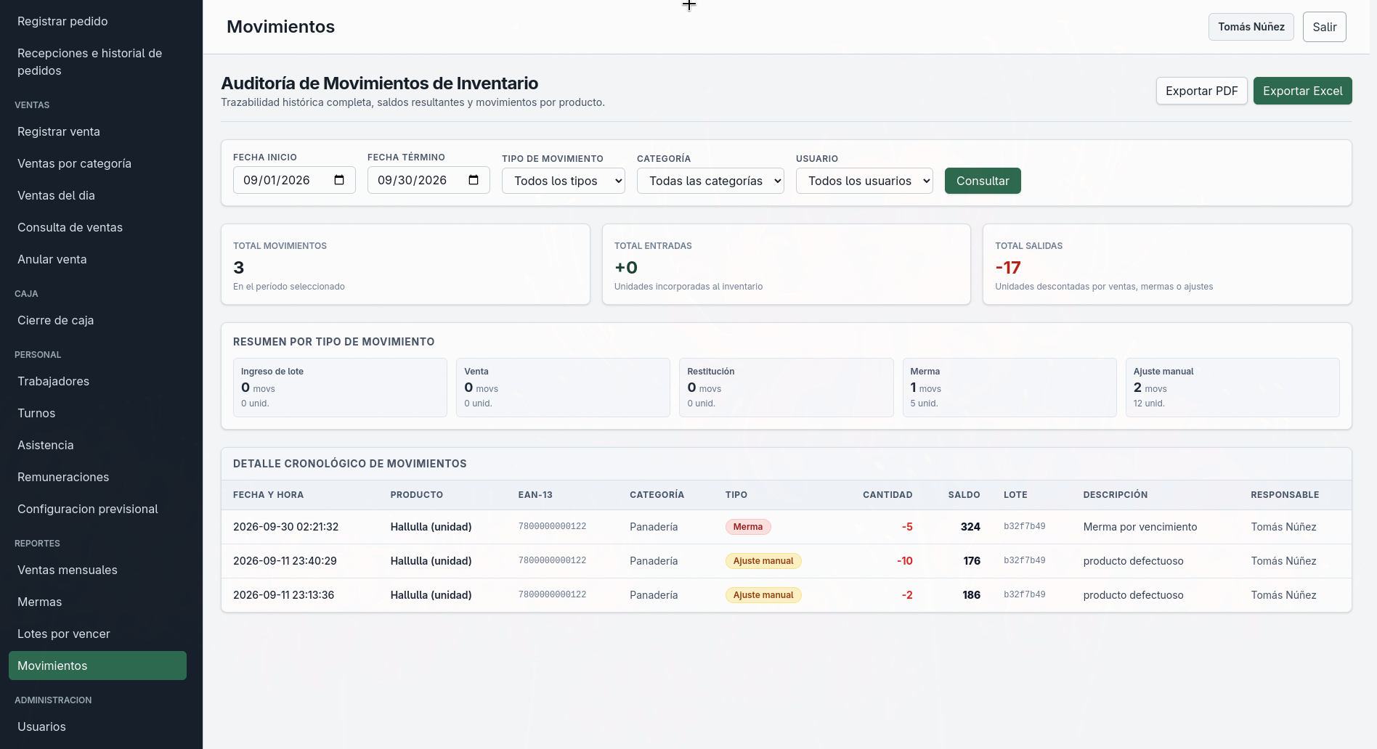
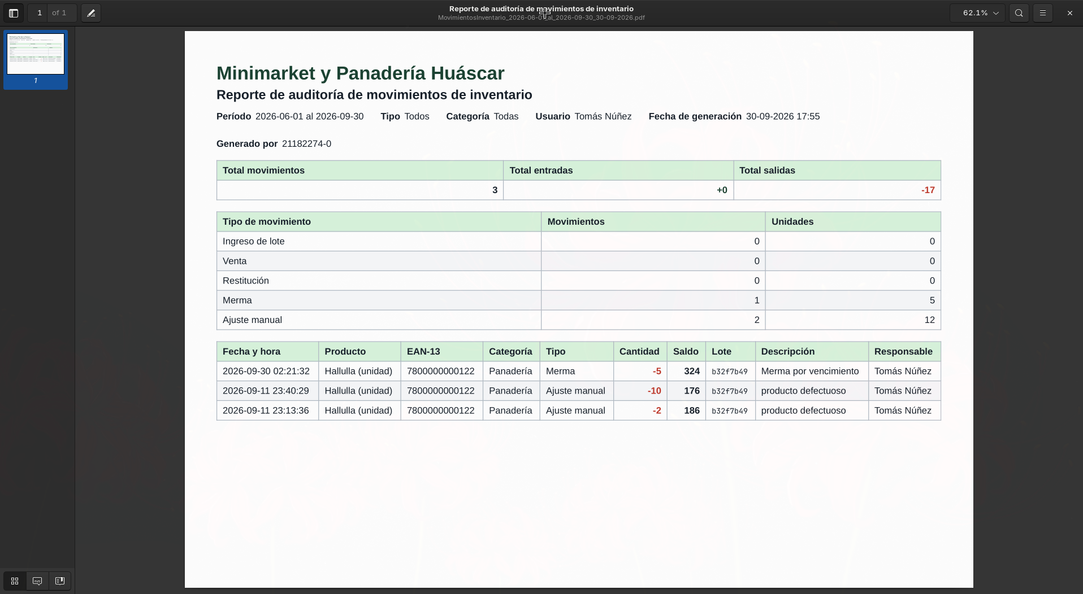
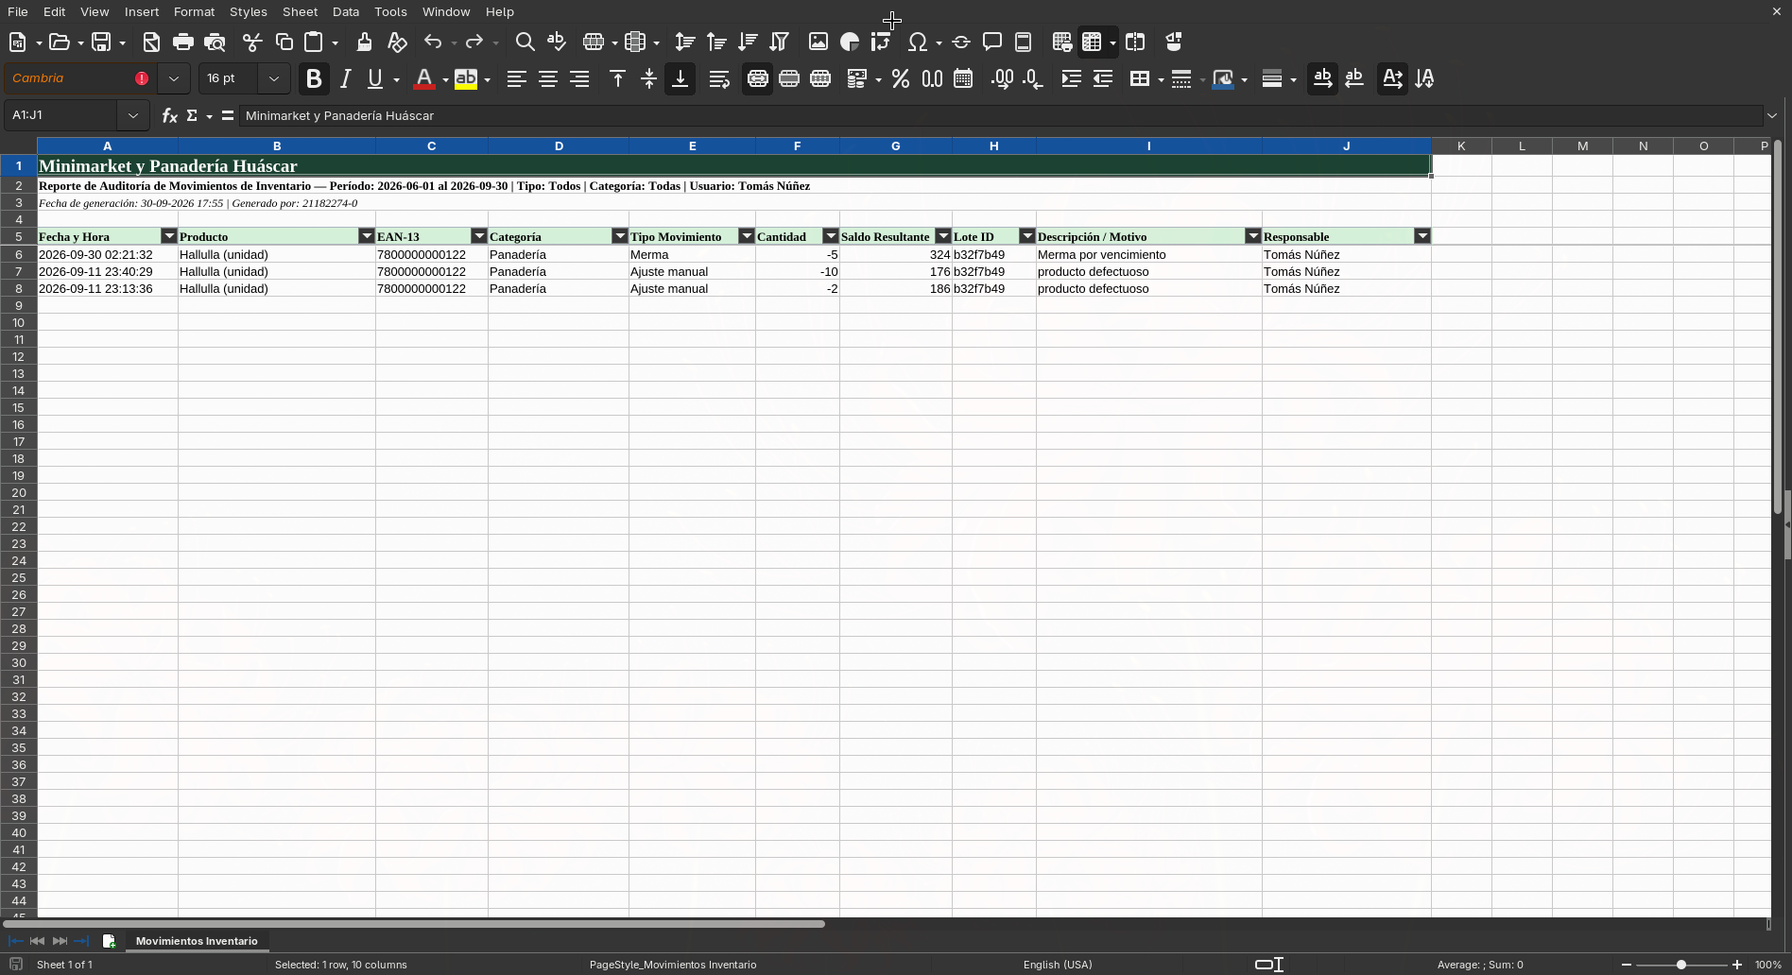
12
CU53: movimientos de inventario
CU53 / RF53 / CP60
Filtros y stock resultante.
PDF y Excel mediante CU54. Auditoría con CU58.

Slide 15
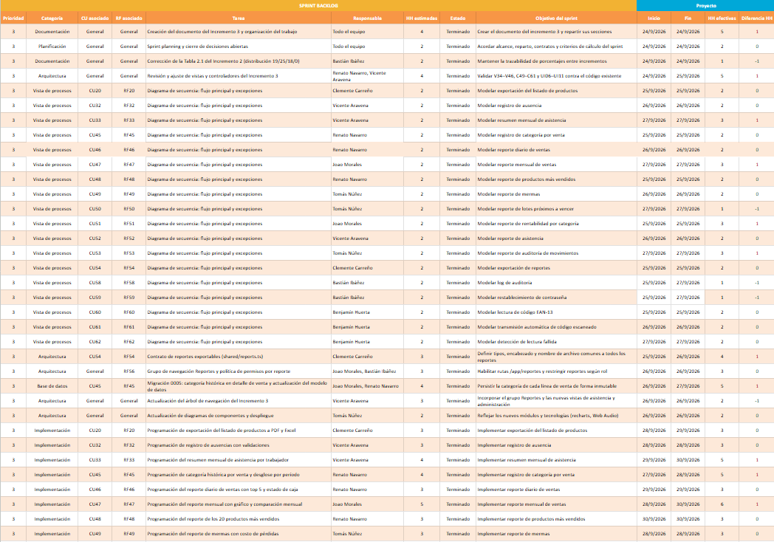
13
Trazabilidad Scrum++ y Backlog

Slide 16
INCREMENTO 3
Grupo 6:
SISTEMA DE GESTIÓN PARA
MINIMARKET Y PANADERÍA HUÁSCAR
Integrantes
Vicente Aravena Santa María
Clemente Carreño Becerra
Benjamín Huerta Mallea
Bastián Ibañez Martínez
Joao Morales Zavaleta
Renato Navarro Monje
Tomás Núñez Montagna
Profesor
Paulo Quinsacara Jofré

